Slide 2
THẦN LƯƠNG CHÚA BAN
Kim ĐƯỜNG

Slide 3
ĐK: Thuở xưa Chúa nuôi dân Người bằng lúa mì tinh hảo tinh nguyên. Mật ong rừng thơm ngon cho thỏa thuê hưởng dùng triền miên. Nay Chúa ban chính Con Một Ngài nên Bánh Thiêng dưỡng nuôi nhân loại. Là chính Mình Máu Thánh, là chính Mình Máu Thánh Chúa Ki-tô.

Slide 4
1. Chúng con xin ngợi khen tôn vinh. Tình yêu của Chúa siêu vời, một tình yêu đẹp mãi muôn đời. Là ban Mình Máu Thánh Ngài làm thần lương dưỡng nuôi đoàn con.

Slide 5
ĐK: Thuở xưa Chúa nuôi dân Người bằng lúa mì tinh hảo tinh nguyên. Mật ong rừng thơm ngon cho thỏa thuê hưởng dùng triền miên. Nay Chúa ban chính Con Một Ngài nên Bánh Thiêng dưỡng nuôi nhân loại. Là chính Mình Máu Thánh, là chính Mình Máu Thánh Chúa Ki-tô.

Slide 6
2. Chúa trao ban thần lương cao siêu: Này Ta là Bánh bởi trời, người nào ăn sẽ sống muôn đời. Thịt Ta là chính Bánh này để ngàn dân hưởng nguồn sự sống.

Slide 7
ĐK: Thuở xưa Chúa nuôi dân Người bằng lúa mì tinh hảo tinh nguyên. Mật ong rừng thơm ngon cho thỏa thuê hưởng dùng triền miên. Nay Chúa ban chính Con Một Ngài nên Bánh Thiêng dưỡng nuôi nhân loại. Là chính Mình Máu Thánh, là chính Mình Máu Thánh Chúa Ki-tô.

Slide 8
3. Thánh thiêng ôi hồng ân vô biên. Từ đây Mình Máu Thánh Ngài, ở cùng con từng tháng năm dài. Nguyện xin sùng kính hết lòng, thờ lạy Chúa Đấng ban sự sống.

Slide 9
ĐK: Thuở xưa Chúa nuôi dân Người bằng lúa mì tinh hảo tinh nguyên. Mật ong rừng thơm ngon cho thỏa thuê hưởng dùng triền miên. Nay Chúa ban chính Con Một Ngài nên Bánh Thiêng dưỡng nuôi nhân loại. Là chính Mình Máu Thánh, là chính Mình Máu Thánh Chúa Ki-tô.

Slide 11
ĐÁP CA
Lậy Chúa là Chúa chúng con, lẫy lừng thay danh Chúa khắp trên địa cầu

Slide 13
ALLELUIA
Chúa phán: Ta là bánh hằng sống từ trời xuống, ai ăn bánh này sẽ được sống muôn đời.

Slide 15
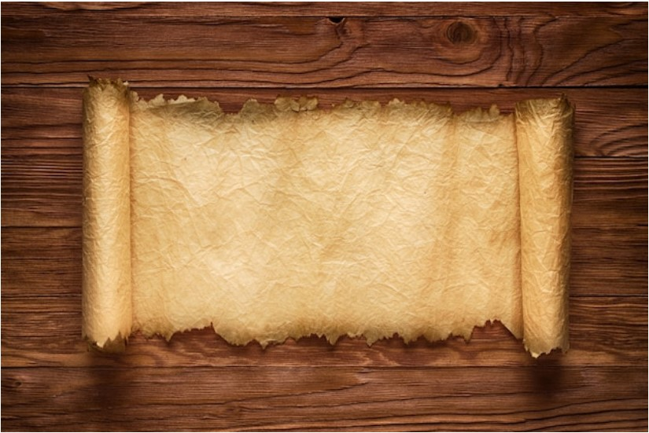
TẤM BÁNH ĐỜI CON
Thanh Lâm

Slide 16
1. Con xin làm tấm bánh bẻ ra hiến trao muôn người. Mãi ấp ủ niềm tin chứa chan bao lời ủi an. Con xin làm tấm bánh sẻ chia cho khắp mọi nơi. Cho thế nhân muôn đời được luôn sống vui Tin Mừng.

Slide 17
ĐK. Ôi Giê-su trên bàn thờ Thập Giá hiến trao tình yêu. Chiên hy sinh xóa tội đời, Ngài là hy lễ tuyệt vời. Con xin dâng cuộc đời để nên tấm bánh tình yêu. Tấm bánh ngát ân tình bẻ ra hiến trao muôn người.

Slide 18
2. Con xin làm tấm bánh để nên lễ dâng tinh tuyền. Với xác hồn mỏng manh, với cả tâm tình biết ơn. Mong cho toàn nhân thế hiệp thông trong Chúa là Cha. Luôn sống vui trong nguồn tình yêu phúc ân cứu độ.

Slide 19
ĐK. Ôi Giê-su trên bàn thờ Thập Giá hiến trao tình yêu. Chiên hy sinh xóa tội đời, Ngài là hy lễ tuyệt vời. Con xin dâng cuộc đời để nên tấm bánh tình yêu. Tấm bánh ngát ân tình bẻ ra hiến trao muôn người.

Slide 20
3. Con lãnh nhận hồng ân để nên muối men cho đời. Mãi rao truyền Chân Lý, Ánh Quang soi đời tối tăm. Đưa muôn lòng nhân thế tìm theo trên lối trường sinh. Luôn hướng lên Quê Trời, niềm tin sắt son không rời.

Slide 21
ĐK. Ôi Giê-su trên bàn thờ Thập Giá hiến trao tình yêu. Chiên hy sinh xóa tội đời, Ngài là hy lễ tuyệt vời. Con xin dâng cuộc đời để nên tấm bánh tình yêu. Tấm bánh ngát ân tình bẻ ra hiến trao muôn người.

Slide 22
4. Chung nhau một tấm bánh hiệp thông trong chén nho tinh tuyền. Chúa kêu mời đoàn con kết liên trong tình mến thương. Như xưa đoàn dân thánh hiệp thông chiên lễ Vượt Qua, nay chúng con kết hiệp tình thương thiết tha chan hòa

Slide 23
ĐK. Ôi Giê-su trên bàn thờ Thập Giá hiến trao tình yêu. Chiên hy sinh xóa tội đời, Ngài là hy lễ tuyệt vời. Con xin dâng cuộc đời để nên tấm bánh tình yêu. Tấm bánh ngát ân tình bẻ ra hiến trao muôn người.

Slide 24
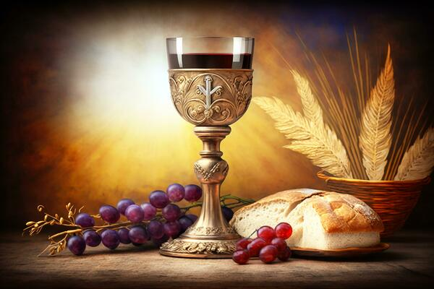

Slide 25
TRONG TRÁI TIM CHÚA YÊU
Tác giả: Phanxicô

Slide 26
1. Trong trái tim Chúa yêu muôn đời, con xin được một chỗ nghỉ ngơi, nhỏ bé thôi, nhỏ bé thôi như nước mưa tan trong biển khơi. Nhỏ bé thôi, nhỏ bé thôi, trái tim con trong trái tim Người, nhỏ bé thôi, nhỏ bé thôi là tình con trong khối tình người.

Slide 27
ĐK. Trái tim hồng Thiên Chúa trái tim người Cha, mãi muôn đời yêu dấu chúng con gần xa. Tháng năm đời con sống chứa chan lời ca, có ân tình Thiên Chúa trái tim nở hoa.

Slide 28
2. Trong trái tim Chúa như nôi hồng con xin được như bé ngủ mơ. Một giấc mơ nghìn giấc mơ, những giấc mơ ấm êm tuổi thơ. Nhỏ bé thôi nhỏ bé thôi mỗi ước mơ con có trong đời, là sống vui, là hát vui là trẻ thơ trong mái nhà Người.

Slide 29
ĐK. Trái tim hồng Thiên Chúa trái tim người Cha, mãi muôn đời yêu dấu chúng con gần xa. Tháng năm đời con sống chứa chan lời ca, có ân tình Thiên Chúa trái tim nở hoa.

Slide 30
3. Trong trái tim Chúa bao dịu dàng con xin được nghe Chúa bảo ban. Dậy dỗ con, dậy dỗ con biết sống sao thắm tươi tình son. Tìm bước theo đường mến yêu biết dâng trao biết thứ tha nhiều. Cùng Chúa đi, cùng Chúa đi gọi niềm vui chung với mọi người.

Slide 31
ĐK. Trái tim hồng Thiên Chúa trái tim người Cha, mãi muôn đời yêu dấu chúng con gần xa. Tháng năm đời con sống chứa chan lời ca, có ân tình Thiên Chúa trái tim nở hoa.

Slide 33
MÌNH MÁU THÁNH CHÚA KITÔ
Dấu Chân

Slide 34
1. Chúa yêu thương con nhiều, một tình yêu ôi quá thẳm sâu, một tình yêu rất đỗi nhiệm mầu, ai nào suy thấu. Chúa yêu thương con nhiều, Ngài tặng ban Mình Máu Thánh huyền siêu, nguồn thần lương nuôi dưỡng trần gian, mãi luôn dư tràn.

Slide 35
ĐK. Này đây Mình Máu, thần lương nuôi dưỡng thế gian. Con luôn tin thật và thờ lạy Chúa, Chúa ơi. Vang câu cảm tạ ngợi khen tình Chúa bao la. Bí tích Thánh Thể là nguồn sự sống cho đời.

Slide 36
2. Hỡi ai đang vất vả, lòng nặng mang lo lắng ngày qua, dặm trường xa sức đã mệt nhoài, mau tìm đến Chúa. Chúa thương yêu vỗ về, Ngài ủi an và giúp sức đỡ nâng, Ngài rộng ban chan chứa hồng ân, tháng năm gian trần.

Slide 37
ĐK. Này đây Mình Máu, thần lương nuôi dưỡng thế gian. Con luôn tin thật và thờ lạy Chúa, Chúa ơi. Vang câu cảm tạ ngợi khen tình Chúa bao la. Bí tích Thánh Thể là nguồn sự sống cho đời.

Slide 38
3. Bánh thiêng liêng bởi trời, được tặng ban cho khắp mọi nơi, loài người ơi tấu khúc ca ngợi, chúc tụng Thiên Chúa. Chúa hiến ban chính mình, để trở nên Thịt Máu Thánh cực linh, là của ăn của uống trường sinh, dưỡng nuôi linh hồn.

Slide 39
ĐK. Này đây Mình Máu, thần lương nuôi dưỡng thế gian. Con luôn tin thật và thờ lạy Chúa, Chúa ơi. Vang câu cảm tạ ngợi khen tình Chúa bao la. Bí tích Thánh Thể là nguồn sự sống cho đời.

Slide 41
RA VỀ
Lm. Nguyễn Duy

Slide 42
ĐK: Ra về, ra về lòng con bao hân hoan Chúa ơi. Vui mừng, vui mừng vì có Chúa bước đi cùng con. Ơn trời, ơn trời tựa mưa sa xuống trên đời con. Đỡ nâng con, giữ gìn con luôn thắm tươi màu son.

Slide 43
1. Chúa đã thương kêu mời đoàn con cái. Đến nơi bàn tiệc Thánh. Đón nhận Mình Chúa Kitô làm của ăn thêm sức trên đường ta.

Slide 44
ĐK: Ra về, ra về lòng con bao hân hoan Chúa ơi. Vui mừng, vui mừng vì có Chúa bước đi cùng con. Ơn trời, ơn trời tựa mưa sa xuống trên đời con. Đỡ nâng con, giữ gìn con luôn thắm tươi màu son.

Slide 45
2. Chúa đã thương ban lời Người soi sáng. Dẫn đưa đoàn con cái. Thấy đường về bến yêu thương là quê hương luôn sống trong niềm vui.

Slide 46
ĐK: Ra về, ra về lòng con bao hân hoan Chúa ơi. Vui mừng, vui mừng vì có Chúa bước đi cùng con. Ơn trời, ơn trời tựa mưa sa xuống trên đời con. Đỡ nâng con, giữ gìn con luôn thắm tươi màu son.

